Slide 1
Connaitre le fonctionnement de git et github

Slide 2
Sommaire:
I.Presentation du versionnig
II. Dépôt local et dépôt distant
III. Fonctionnement du github
IV.Utilisation du git

Slide 3
I.Presentation du versionning
Les systèmes de contrôle de version (versioning en anglais ) sont une catégorie d’outils logiciels qui permettent de gérer les changements apportés à un code source au fil du temps.C’est une méthode indispensable dans l’environnement de développement.
Il permet aux développeurs de conserver un historique des modifications et des versions de tous leurs fichiers.Voici les principales caractéristiques que peut offrir le versioning pour les entreprises :
Comparer les fichiers, identifier les différences et fusionner les modifications, si nécessaire, avant de valider un code ;
Garder la trace des versions d’application et les identifier séparément ;
Utiliser des versions de code entièrement indépendantes ;
Fusionner différentes versions de fichiers pour créer une version de travail finale ;
Réduire le temps consacré à l’identification de la cause d’un problème.
Revenir à une version précédente de votre code en cas de problème.
Suivre l’évolution de votre code étape par étape.
Travailler à plusieurs sans risquer de supprimer les modifications des autres collaborateurs.

Slide 4
II.Dépôt local et dépôt distant
Un dépôt est comme un dossier qui conserve un historique des versions et des modifications d’un projet. Il peut être local ou distant.
Un dépôt local est un entrepôt virtuel de votre projet. Il vous permet d'enregistrer les versions de votre code et d'y accéder au besoin.
Le dépôt distant est un peu différent. Il permet de stocker les différentes versions de votre code afin de garder un historique délocalisé, c'est-à-dire un historique hébergé sur Internet ou sur un réseau
Le dépôt distant est donc un type de dépôt indispensable si vous travaillez à plusieurs sur le même projet, puisqu’il permet de centraliser le travail de chaque développeur. C’est aussi sur le dépôt distant que toutes les modifications de tous les collaborateurs seront fusionnées.
Ainsi, les dépôts sont utiles si :
vous souhaitez conserver un historique de votre projet ;
vous travaillez à plusieurs ;
vous souhaitez collaborer à des projets open source ;
vous devez retrouver par qui a été faite chaque modification ;
vous voulez savoir pourquoi chaque modification a eu lieu.
Il existe plusieurs services en ligne pour héberger un dépôt distant, GitHub étant l’un des plus populaires.

Slide 5

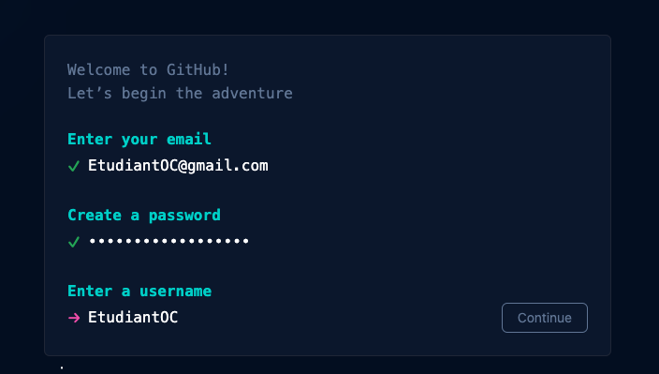
III.Fonctionnement du github
GitHub est un outil de communication et de collaboration entre plusieurs développeurs (ou toute autre personne qui écrit du texte). C’est une interface web créée pour faciliter l’interaction avec Git.
C’est aussi un service en ligne qui va vous permettre d’héberger vos dépôts distants.
Pour créer votre compte GitHub, rendez-vous sur la page d’accueil et cliquez sur Sign up.
Un code de vérification vous sera envoyé sur votre adresse e-mail afin de confirmer votre identité.

Slide 6
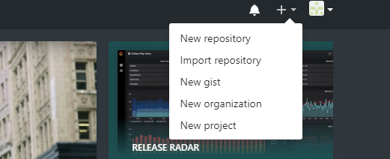
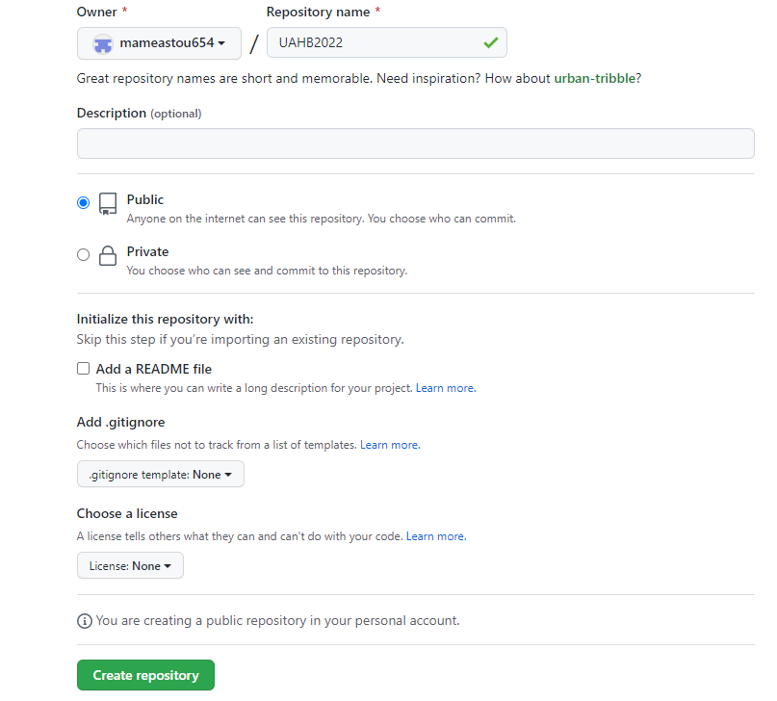
Créez votre propre dépôt
Pour mettre votre projet sur GitHub, vous devez créer un repository (ou dépôt en français) dans lequel il pourra être installé.
Cliquez sur le "+" dans le coin supérieur droit, pour faire apparaître l’option New repository.
Choisissez un nom simple pour votre dépôt. Dans notre cas Nous utiliserons “UAHB2022”.
Puis, choisissez si vous souhaitez créer un dépôt public ou privé.
README est un fichier qui indique les informations clés de votre projet : description, environnement à utiliser, dépendances possibles et droits d’auteurs. C’est un peu comme le mode d’emploi de votre projet.

Slide 7
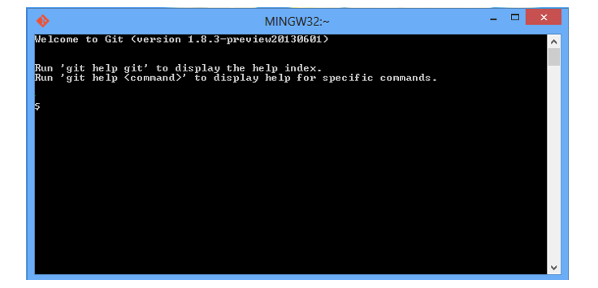
IV. Utilisation du Git
Git est un système de contrôle de version distribué. Cela signifie que tout développeur de l’équipe ayant un accès autorisé peut gérer le code source et l’historique des modifications à l’aide des outils de ligne de commande Git.
Pour travailler sur Git, vous devez créer un dépôt local, c'est-à-dire un dossier dans lequel toutes vos modifications seront enregistrées. C’est ce qu’on appelle initialiser un dépôt Git.

Slide 8
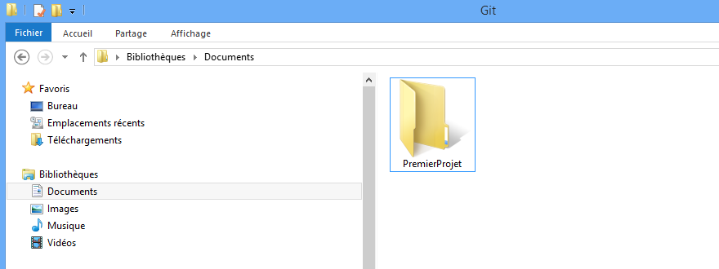
La première chose à faire est de configurer votre identité. Pour cela, vous allez entrer dans le monde des lignes de commande !
Commencez par renseigner votre nom et votre adresse e-mail. C'est une information importante car vous en aurez besoin pour toutes vos validations dans Git :
$ git config --global user.name « Fatou Diop"
$ git config --global user.email diopfatou@gmail.com
Grâce à l’option --global, vous n’aurez besoin de le faire qu'une fois.
Pour vérifier que vos paramètres ont bien été pris en compte, et vérifier les autres paramètres,
il suffit de passer la commande git config --list .
Dans un premier temps, créez un dossier sur votre ordinateur (avec le nom de votre projet ).
Je vous conseille de suivre scrupuleusement les étapes suivantes :
Allez dans “Document”.
Créez le dossier “PremierProjet”.
Accédez à votre dossier.

Slide 9
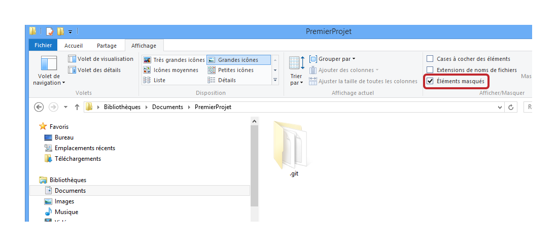
Ensuite, lancez deux lignes de commande dans Git Bash :
$ cd Documents/PremierProjet
~/Documents/PremierProjet $ git init
Initialized empty Git repository in c:/users/JohnDoe/Documents/PremierProjet/
La première ligne permet de vous positionner dans le dossier que vous venez de créer sur l’ordinateur. La seconde ligne va initialiser ce “simple dossier” comme un dépôt.
. Vous avez bien initialisé votre dépôt Git. Un dossier caché .git a été créé !
Vous pouvez l'afficher en allant dans Affichage => Éléments masqués.
Pour les plus curieux d’entre vous, sachez que ce dossier caché contient tous les éléments
non visibles de Git : la configuration, les “logs”, les branches...

Slide 10
$ git add index.html styles.css
Prenons un exemple en créant un fichier html dans notre dossier PremierProjet
<!DOCTYPE html>
<html>
<head>
<title></title>
<link rel="stylesheet" type="text/css" href="styles.css">
</head>
<body>
<h1>Un super titre</h1>
</body>
</html>
Maintenant que nous avons une première base intéressante pour travailler sur notre projet web, créez une version du projet dans son état actuel.
. Pour créer une nouvelle version de notre projet, nous allez maintenant indexer ce fichier. Pour cela, retournons dans l’outil “Git Bash”.
Nous pouvez maintenant faire passer les fichiers index.html vers l’index en utilisant la commande “git add” suivie du nom du fichier :
$ git add index.html

Slide 11
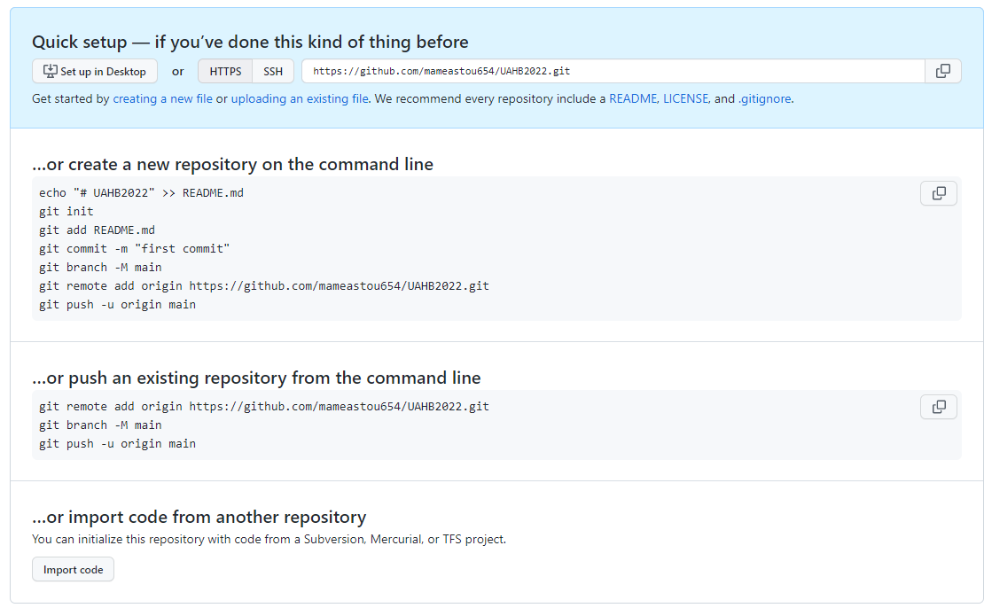
Maintenant que notre fichier est indexé, nous pouvez créer une version, c'est-à-dire archiver le projet en l’état. Pour ce faire, utilisez la commande "git commit" :
git commit -m “Ajout du fichier html”
-m (comme message) est ce qu'on appelle un argument, qui est ajouté à la commande principale. Ici "-m" permet de définir un message particulier rattaché au commit effectué. Si vous n’utilisez pas cet argument, la commande “git commit” ouvrira un éditeur de texte dans lequel vous pourrez saisir le message de commit.
Créer une version de votre projet, c’est super, mais il faut désormais passer votre commit du repository à votre dépôt distant. On dit qu’il faut “pusher” votre commit.
Votre premier push va vous demander un peu de configuration.
Pour commencer, vous allez devoir “reliez” votre dépôt local au dépôt distant que nous avions créé sur GitHub précédemment. Pour cela :
Allez sur Git Hub.
Cliquez sur la petite image en haut à droite.
Cliquez sur “your repositories”.
Cliquez sur le repository créé “UAHB2022”.

Slide 12
Il va falloir copier le lien qui figure sur la capture d’écran.
Maintenant, retournez sur Git Bash et tapez la commande suivante :
$git remote add origin https://github.com/EtudiantOC/UAHB2022.git
Ensuite, tapez la commande :
$git branch -M main
Ça y est ! Vous avez relié le dépôt local au dépôt distant. Vous pouvez donc envoyer des commits du repository vers le dépôt distant GitHub en utilisant la commande suivante :
$git push -u origin main z

Slide 13
En résumé
git add permet d’ajouter des fichiers dans l’index, qui est une zone intermédiaire dans laquelle stocker les fichiers modifiés.
git commit permet de créer une nouvelle version avec les fichiers situés dans l’index.
git commit -m permet de créer une nouvelle version et de préciser le message rattaché au commit.
git push permet d’envoyer les modifications faites en local vers un dépôt distant.
Les branches
Créer une branche, c’est en quelque sorte comme créer une “copie” de votre projet pour développer et tester de nouvelles fonctionnalités sans impacter le projet de base.
La branche par défaut dans Git s’appelle master. Cette branche master va se déplacer automatiquement à chaque nouveau commit pour pointer sur le dernier commit effectué tant qu’on reste sur cette branche.
Notez que la branche master n’est pas une branche spéciale pour Git : elle est traitée de la même façon que les autres branches. L’idée est que lorsqu’on tape une commande git init, une branche est automatiquement créée et que le nom donné à cette branche par Git par défaut est “master”. On pourrait très bien la renommer ensuite mais ça ne présente généralement aucun intérêt.
Pour connaître les branches présentes dans notre projet, il faut taper la ligne de commande :
$git branch
$git branch
* master
Dans un premier temps vous n’aurez que la branche master

Slide 14
Pour créer une branche, on utilise la commande
$git branche nomdelabranche
Créons notre premier branche nommé stic3
$git branch stic3
En retapant la commande git branch ,on peut retrouver notre nouvelle branche créé
$git branch
*master
stic3
Pour basculer de branche, nous allons utiliser :
$git checkout stic3
git branch
master
*stic3

Slide 15
Nous avez réalisé des évolutions sur la branche stic3, il faut maintenant demander à Git de les enregistrer, de créer une nouvelle version du projet comprenant les évolutions réalisées sur la branche stic3.
Vous devez créer un "commit" grâce à la commande :
$git commit -m “ma nouvelle branche stic3”
Avec la commande git commit, nous avons enregistré des modifications en local, uniquement. Il ne vous reste plus qu’à envoyer les modifications réalisées sur le dépôt distant grâce à la commande git push
$git push origin stic3
À présent, il faut intégrer l'évolution réalisée dans la branche "stic3" à la branche principale "master". Pour cela, vous devez utiliser la commande "git merge".
Cette commande doit s'utiliser à partir de la branche dans laquelle nous voulons apporter les évolutions. Dans notre cas, la commande s’effectuera donc dans la branche master. Pour y retourner, utilisez la commande :
Maintenant que vous êtes dans votre branche principale, vous pouvez fusionner votre branche « stic3" à celle-ci grâce à la commande suivante :
git checkout master
Switched to branch 'master'
git merge stic3
Merge made by the 'recursive' strategy

Slide 16
Une branche est une “copie” d’un projet sur laquelle on opère des modifications de code.
La branche master est la branche principale d’un projet.
git checkout permet de basculer d’une branche à une autre.
git merge permet de fusionner deux branches.

